Slide 1

MODEL PROSES REKAYASA PERANGKAT LUNAK
Moch. Arief S

Slide 2
Model Proses Rekayasa P Lunak
Pada rekayasa perangkat lunak, banyak model yang telah dikembangkan untuk membantu proses pengembangan perangkat lunak. Model-model ini pada umumnya mengacu pada model proses pengembangan sistem yang disebut System Development Life Cycle (SDLC)

Slide 3
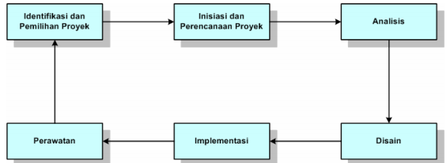
SDLC

Slide 4
Setiap model yang dikembangkan mempunyai karakteristik sendiri-sendiri. Namun secara umum ada persamaan dari model-model ini, yaitu:
Kebutuhan terhadap definisi masalah yang jelas
Tahapan-tahapan pengembangan yang teratur. (Meskipun model-model pengembangan perangkat lunak memiliki pola yang berbeda-beda, biasanya model-model tersebut mengikuti pola umum analysis – design – coding – testing – maintenance)
Stakeholder berperan sangat penting dalam keseluruhan tahapan pengembangan
Dokumentasi merupakan bagian penting dari pengembangan perangkat lunak
Keluaran dari proses pengembangan perangkat lunak harus bernilai ekonomis

Slide 5
Model Proses Rekayasa P Lunak
Ada banyak model pengembangan perangkat lunak, antara lain The Waterfall Model, Joint Application Development (JAD), Information Engineering (IE), Rapid Application Development (RAD) termasuk di dalamnya Prototyping, Unified Process (UP), Structural Analysis and Design (SAD) dan Framework for the Application of System thinking (FAST). Pada buku ini akan dibahas tiga model pengembangan yaitu The Waterfall Model, Prototyping, dan Unified Processs (UP).

Slide 6
waterfall model
Tahapan-tahapan dalam The Waterfall Model secara ringkas adalah sebagai berikut:
Tahap investigasi dilakukan untuk menentukan apakah terjadi suatu masalah atau adakah peluang suatu sistem informasi dikembangkan. Pada tahapan ini studi kelayakan perlu dilakukan untuk menentukan apakah sistem informasi yang akan dikembangkan merupakan solusi yang layak

Slide 7
waterfall model
Tahap analisis bertujuan untuk mencari kebutuhan pengguna dan organisasi serta menganalisa kondisi yang ada (sebelum diterapkan sistem informasi yang baru).
Tahap disain bertujuan menentukan spesifikasi detil dari komponen-komponen sistem informasi (manusia, hardware, software, network dan data) dan produk-produk informasi yang sesuai dengan hasil tahap analisis.

Slide 8
waterfall model
Tahap implementasi merupakan tahapan untuk mendapatkan atau mengembangkan hardware dan software (pengkodean program), melakukan pengujian, pelatihan dan perpindahan ke sistem baru.
Tahapan perawatan (maintenance) dilakukan ketika sistem informasi sudah dioperasikan. Pada tahapan ini dilakukan monitoring proses, evaluasi dan perubahan (perbaikan) bila diperlukan.

Slide 9
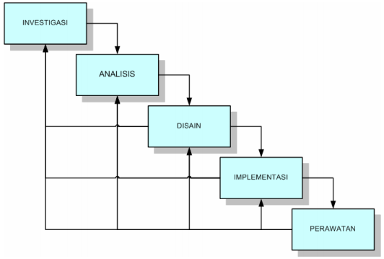
waterfall model

Slide 10
Prototyping model
Prototyping adalah salah satu pendekatan dalam rekayasa perangkat
lunak yang secara langsung mendemonstrasikan bagaimana sebuah perangkat lunak atau komponen-komponen perangkat lunak akan bekerja dalam lingkungannya sebelum tahapan konstruksi aktual dilakukan (Howard, 1997).

Slide 11
Tahapan-tahapan secara ringkas dapat dijelaskan sebagai berikut:
dentifikasi kandidat prototyping. Kandidat dalam kasus ini meliputi user interface (menu, dialog, input dan output), file-file transaksi utama, dan fungsi-fungsi pemrosesan sederhana.
Rancang bangun prototype dengan bantuan software seperti word processor, spreadsheet, database, pengolah grafik, dan software CASE (Computer-Aided System Engineering).
Uji prototype untuk memastikan prototype dapat dengan mudah dijalankan untuk tujuan demonstrasi.

Slide 12
Tahapan-tahapan secara ringkas dapat dijelaskan sebagai berikut:
Siapkan prototype USD (User’s System Diagram) untuk mengidentifikasi bagian-bagian dari perangkat lunak yang di-rototype-kan.
Evaluasi dengan pengguna untuk engevaluasi prototype dan melakukan perubahan jika diperlukan.
Transformasikan prototype menjadi perangkat lunak yang beroperasi penuh dengan melakukan penghilangan kode-kode yang tidak dibutuhkan, penambahan program-program yang memang dibutuhkan dan perbaikan dan pengujian perangkat lunak secara berulang.

Slide 13
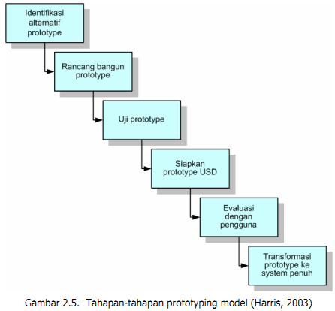

Slide 14
TAHAPAN REKAYASA PERANGKAT LUNAK
Seperti telah disebutkan, meskipun dalam pendekatan berbeda-beda, namun model-model di atas memiliki kesamaan, yaitu menggunakan pola tahapan analysis – design – coding(construction) – testing – maintenance.

Slide 15
Analisis
Analisis sistem adalah sebuah teknik pemecahan masalah yang menguraikan sebuah sistem menjadi komponen-komponennya dengan tujuan mempelajari seberapa bagus komponen-komponen tersebut bekerja dan berinteraksi untuk meraih tujuan mereka.

Slide 16
Langkah-langkah Analisis Sistem
KEDOKTERAN
SISTEM INFORMASI
Lihat Gejala
Kenali masalah
Identifikasi Penyebab
Lihat Penyebab
Lakukan test
Pelajari sistem yang ada

Slide 17
Tahapan & Aktivitas dalam Analisis

